Slide 1

正しい食器の並べ方を
知ろう
ただ しょっ き なら かた
し
絵：いらすとや
ナレーション：©音読さん
Notes:
みなさんは、正しい位置に食器を置くことができていますか？和食は「一汁三菜」が基本です。「ごはん」や「汁物」、「おかず」はそれぞれ、食器を並べる位置が決まっています。

Slide 2
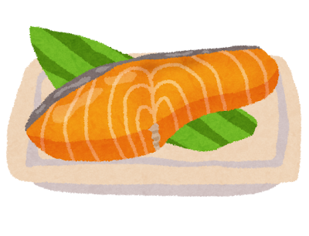
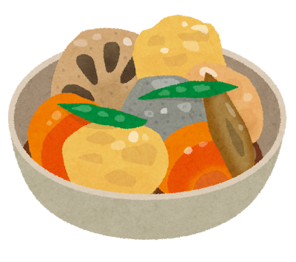
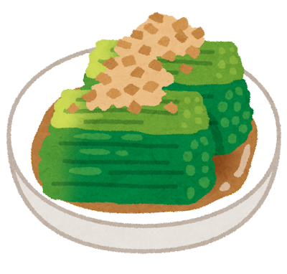
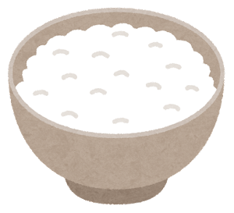
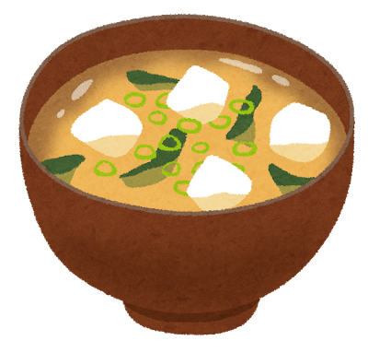

ただ しょっ き なら かた
～正しい食器の並べ方～
副 菜
主 菜
ふく さい
しゅ さい
左
右
ひだり
みぎ
副 菜
ふく さい
主 食
汁もの
しゅ しょく
しる
Notes:
食器の正しい並べ方は、向かって、左手前にごはん。右手前に汁もの。右奥に焼き魚などの主菜。左奥に煮物などの副菜。真ん中に漬物やお浸しなどの副菜。お箸は持つ部分を右側にして手前に並べます。
給食でもご飯が出る日がありますよね。ご飯は左側に、汁ものは右側に置くようにしましょう。

Slide 3
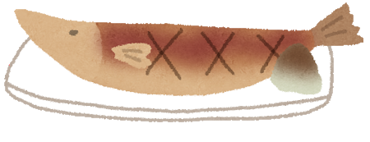
～魚料理の置き方～
さかな りょう り お かた
頭 左側
あたま ひだりがわ
かわ む がわ
皮 向こう側
腹 手前
はら て まえ
き み ば あい
【切り身の場合】
Notes:
次に、魚料理の置き方はどうでしょう。みなさんは魚の向きを気にしたことがありますか？
主菜が魚の場合は頭を左、腹を手前に。頭がない切り身は皮を向こう側にして並べます。

Slide 4
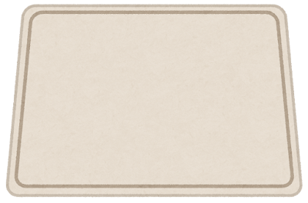
しょっ き なら かた
食器の並べ方 ～どうやってきまったの？～
どうして汁ものは
右側？
しる
みぎがわ
どうしてごはんは
左側？
ひだりがわ
Notes:
では、ごはんが左、汁物が右という置き方はいつごろからはじまったのでしょうか。
ごはんを左側に置くということが決まったのは、室町時代の本膳料理からと言われています。
みなさんは本膳料理の意味を知っていますか？膳とはお盆のことで、本膳料理は武家がお客をもてなすための料理です。

Slide 5
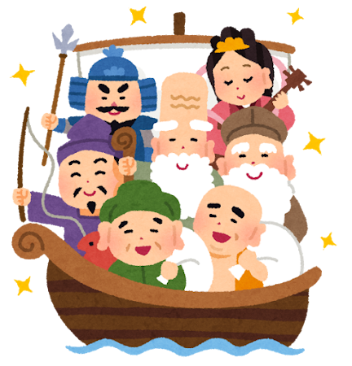
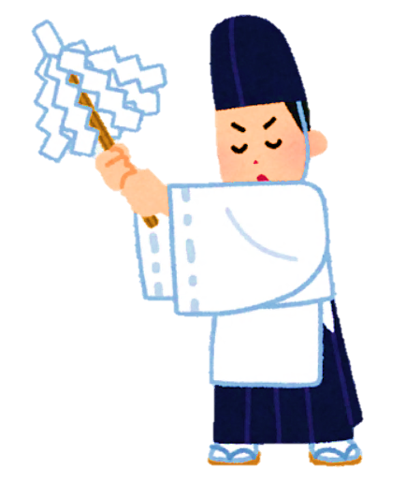
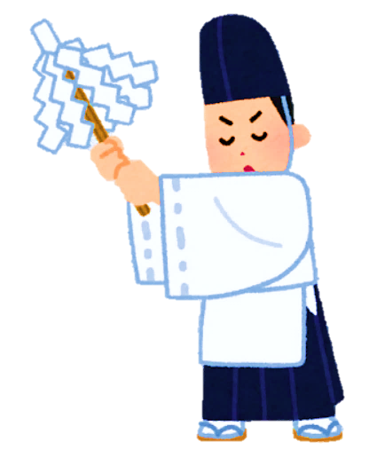
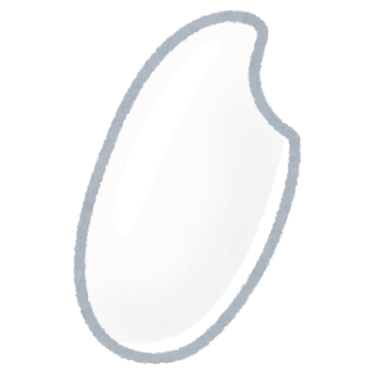

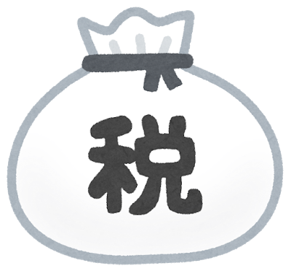
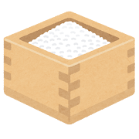
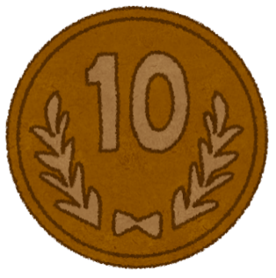
ひだり しゅ しょく
左に主食（ごはんなど）はどうやってきまったの？
り ゆう ひだりゆうい かんが かた
理由① 「左優位」という考え方
しちふくじん
七福神
かんぬし
神主
Notes:
ごはんを左側に置くようになったのは、いくつか理由があります。一つは「左優位」という考えからです。昔から日本では「偉い人は左側」という決まりがあり、尊いものは左側に置く習慣がありました。神主がおはらいするときも左からはらいます。また、お米１粒には、しちにんの神様が宿っていると考えられていたり。国に納める税の代わりだったり、お米を主食としてきた日本人にとって、お米が大切で、敬うものであるという考えがあるからです。

Slide 6
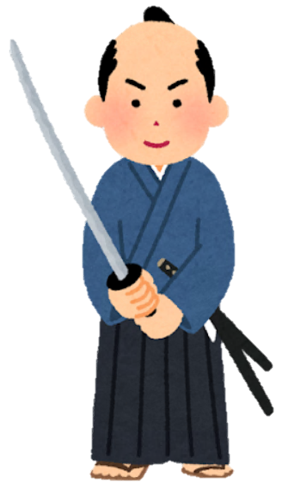
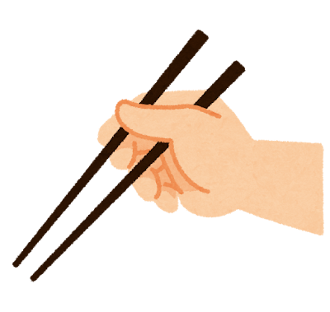
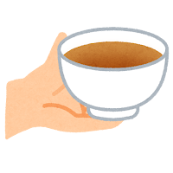
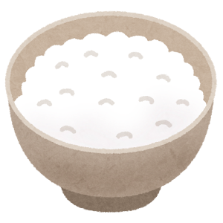
ひだり しゅしょく
左に主食（ごはんなど）はどうやってきまったの？
り ゆう ぶ し みぎ き ぶん か
理由② 武士の右利き文化
右
みぎ
左
ひだり
Notes:
もう一つは、武士が右利きの文化だったからといわれています。刀や弓などを使っていた武士の時代は右利きが優先。食事をするときも箸を持つのも当然右手でした。お茶碗を持つのは左手。左利きの人は右利きに直さなければなりませんでした。そのことから左手はお茶碗、右手は箸を持つようになったといわれています。
そこから、左手でお茶碗が持ちやすい左側に置くようになったといわれています。

Slide 7

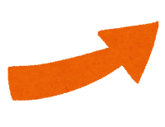
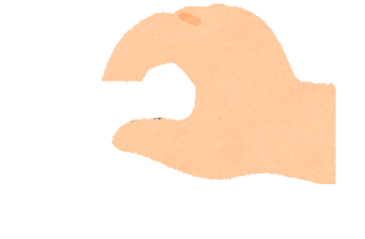
さかな ひだりゆうい かんが かた
魚も「左優位」という考え方から
頭が左になるように盛り付ける
あたま ひだり も つ
Notes:
魚が左をむいているのも「左優位」の考えや右利きを意識しているといいます。
焼き魚などの主菜は大皿に盛られ、持ち上げる必要がないために右の奥になったといわれてます。
焼き魚の食べ方は、皿に盛られたままの魚を、左の指で頭をおさえながら、そして右の箸で食べます。
右利きの人には食べやすい食べ方です。

Slide 8
しょっ き なら かた
ぶ し みぎ き ぶん か
食器の並べ方
武士の右利き文化
ひだりゆうい かんが かた
「左優位」という考え方
Notes:
和食がこの配置になるまでには、長い歴史と日本人の習慣などいろいろな要素が加わってできています。
中には左利きの人もいるかと思います。。いただきますをしてから、自分のたべやすい向きに置きなおしてください。

